Slide 1
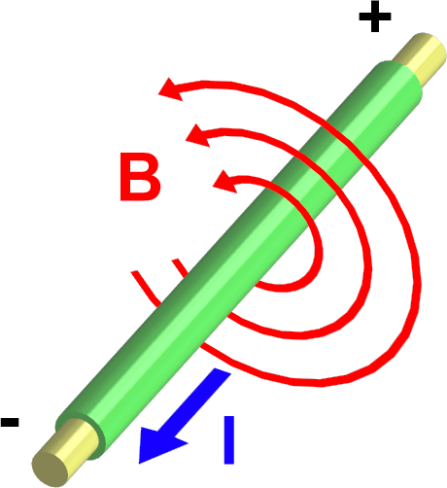
Základy elektrotechniky
Kompenzace

Slide 2


Základní pojmy
Elektrické zařízení odebírá ze sítě:
* činný výkon ⇒ výstupní výkon ⇒ výstupní práce
Činný výkon do elektrického zařízení je zpravidla vyroben ve zdroji mimo elektrické zařízení
* jalový výkon ⇒ výkon potřebný k vytvoření elektromagnetické energie, velikost a charakter odebíraného výkonu je dán principem elektrického zařízení
Jalový výkon
Zdánlivý výkon
Činný výkon
Jalový výkon lze vyrobit ve zdroji nebo přímo u elektrického zařízení

Slide 3
Základní pojmy
Elektrické zařízení odebírá ze sítě:
* činný výkon ⇒ výstupní výkon ⇒ výstupní práce
Činný výkon do elektrického zařízení je zpravidla vyroben ve zdroji mimo elektrické zařízení
* jalový výkon ⇒ výkon potřebný k vytvoření elektromagnetické energie, velikost a charakter odebíraného výkonu je dán principem elektrického zařízení
Jalový výkon lze vyrobit ve zdroji nebo přímo u elektrického zařízení
Výroba činného výkonu je vázána na zdroj elektrické energie – alternátor
Jalový výkon vyrobený ve zdroji je třeba přenést k místě spotřeby, což s sebou přináší problémy:
* zatížení zdroje je definováno zdánlivým výkonem, při nutné dodávce jalového výkonu se snižuje dodávaný činný výkon
* na vedení vznikají činné ztráty P ~ R * I²
* na vedení vzniká úbytek napětí ΔU ~ Z * I
⇒ proto je výhodnější vytvořit jalový výkon v místě spotřeby

Slide 4
Základní pojmy
Kompenzace - vytvoření jalového výkonu v místě spotřeby
Jaké prvky lze využít ke kompenzaci ?
Nejjednodušší je využití cívky pro kompenzaci kapacitního jalového výkonu a kondenzátoru pro kompenzaci indukčního jalového výkonu.
Proč je to možné ?
Kondenzátor je spotřebič kapacitní energii. Stejně lze ale definovat, že je zdrojem indukční energie
Cívka je spotřebič indukční energie a zdrojem kapacitní energie
U ideální cívky (kondenzátoru) je kompenzace bezeztrátová
Hlavní účel kompenzace může být různý, vždy ale dojde ke snížení odběru jalové energie ze sítě – zlepšení účiníku
Hlavní význam kompenzace: - zlepšení účiníku
- zvýšení činného výkonu zdroje
- kompenzace vedení

Slide 5
Kompenzace pro zlepšení účiníku
Stav bez kompenzace
A
S
Nepříznivý případ, v obvodu se projeví všechny nežádoucí účinky (zatížení zdroje jalovým výkonem, úbytek napětí a ztráty na vedení)
Provedení kompenzace (ideální případ)
A
S
K
Podle konkrétního případu se volí:
* kompenzace na účiník 1 (viz ideální případ)
* kompenzace na stanovený účiník, většinou 0,95
Proč se nevolí vždy ideální případ ?
Z důvodu možného překompenzování, negativní vliv na provoz soustavy

Slide 6
Kompenzace pro zlepšení účiníku
Fázorový diagram pro kompenzaci - předpokládáme spotřebič s indukčním odběrem (např. motor)
Pro rozbor kompenzace se kreslí reálná složka do osy y a imaginární složka do osy x
Û=U
I₂
Po kompenzaci se hodnota činného výkonu nezmění !
I_{č1}
= I_{č2}
I₁
ϕ₂
ϕ₁
I_{k}
I_{j1}
Stav před kompenzací – index 1
Stav po kompenzaci – index 2

Slide 7
Jednofázová kompenzace
Û=U
I_{č1}
= I_{č2}
I₂
I₁
ϕ₂
Postup při výpočtu - stav 1
1) Výpočet proudu
ϕ₁
I_{k}
I_{j1}
2. Výpočet činné a jalové složky proudu
Stav - 2
Předpokládáme zadanou hodnotu účiníku (cosϕ₂)
3. Výpočet jalové složky proud
4. Výpočet požadovaného kompenzačního proudu

Slide 8
Jednofázová kompenzace
Û=U
I₂
I_{č1}
= I_{č2}
I₁
ϕ₂
ϕ₁
I_{k}
I_{j1}
5. Po dosazení a úpravě
6. Výpočet kapacitní reaktance
7. Výpočet kapacity
8. Výpočet kapacitního výkonu

Slide 9
Příklad
Vypočítejte velikost kondenzátoru pro kompenzaci zářivky na účiník 0,95 je-li její příkon 50W, napětí 230V a účiník 0,4
1. Výpočet proudu
2. Výpočet činné a jalové složky proudu
Stav - 2
Předpokládáme zadanou hodnotu účiníku (cosϕ₂)
3. Výpočet jalové složky proud
4. Výpočet požadovaného kompenzačního proudu
5. Výpočet kapacitní reaktance
6. Výpočet kapacity

Slide 10
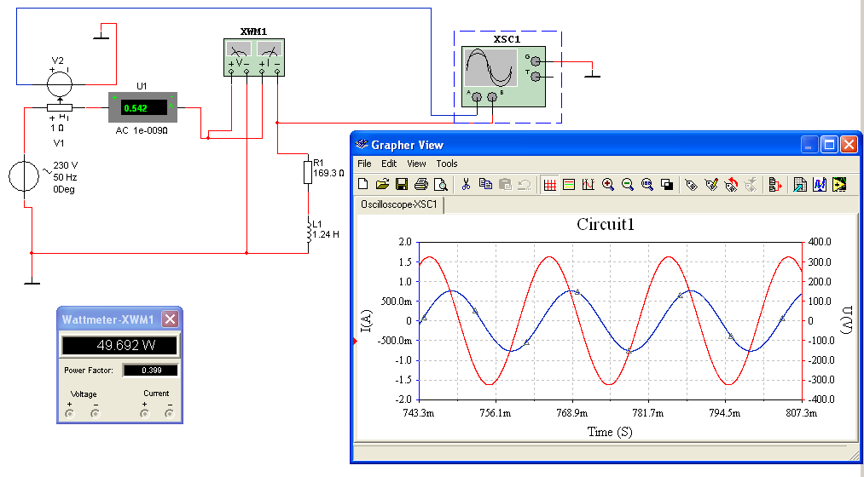
Příklad

Slide 11
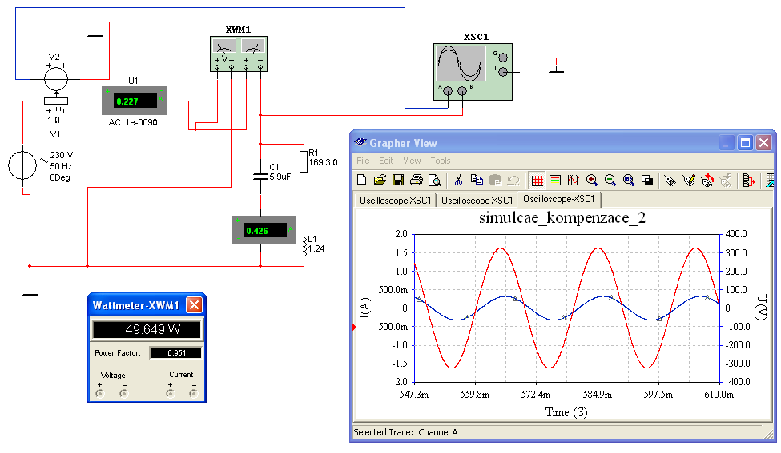
Příklad

Slide 12
Trojfázová kompenzace
Základní postup výpočtu se neliší. Rozdíl je pouze v možnostech zapojení kondenzátorů:
a) do hvězdy
b) do trojúhelníku
L₁
L₂
M
L₃
C
C
L₁
L₂
M
L₃
C
C
C
C

Slide 13
Trojfázová kompenzace
L₁
L₂
M
L₃
Výpočet kapacity pro zapojení kondenzátorů do hvězdy:
1. Výpočet proudu před kompenzací
I_{k}
U_{f}
C
C
C
Další postup výpočtu je stejný jako u jednofázové kompenzace, výpočet kapacity kondenzátoru platí pro jednu fázi.
2. Výpočet kapacitní reaktance
3. Výpočet kapacity
4. Výpočet kapacitního výkonu

Slide 14
Zapojení kondenzátorů do trojúhelníku
Kompenzační proud I_{k} je stejný jako u zapojení do hvězdy.
Jak velký proud musí procházet jedním kondenzátorem ?
L₁
L₂
M
L₃
C
C
I_{k}
Jedním kondenzátorem prochází fázový proud – I_{k1}
I_{k1}
Na jaké napětí je připojen jeden kondenzátor ?
C
U
Jeden kondenzátor je připojen na sdružené napětí – U
Výpočet kapacitní reaktance
Porovnání kapacitní reaktance pro zapojení do hvězdy a do trojúhelníka
X_{kY} = 1/3 * X_{kD} ⇒ C_{Y} = 3 * C_{D} ⇒ při zapojení do trojúhelníka je potřebná kapacita třetinová (pozor na napětí na kondenzátoru).

Slide 15
Příklad
Vypočítejte velikost kondenzátoru pro kompenzaci trojfázového motoru na účiník 0,95, je-li výkon 3kW, napětí 400V, účinnost 85% a odebíraný proud 6,5A
1. Výpočet účiníku
2. Výpočet činné a jalové složky proudu
Stav - 2
Předpokládáme zadanou hodnotu účiníku (cosϕ₂)
3. Výpočet jalové složky proudu
4. Výpočet požadovaného kompenzačního proudu
5. Výpočet kapacitní reaktance pro zapojení kondenzátorů do hvězdy
6. Výpočet kapacity kondenzátorů zapojených do trojúhelníku

Slide 16
Příklad
Vypočítejte velikost kondenzátoru pro kompenzaci trojfázového motoru na účiník 0,95, je-li výkon 3kW, napětí 400V, účinnost 85% a odebíraný proud 6,5A
7. Výpočet celkového proudu po kompenzaci

Slide 17
Kompenzace pro zvýšení činného výkonu
* zdroj je definován zdánlivým výkonem. Jestliže snížíme dodávaný jalový výkon, lze zvýšit činný výkon, zdánlivý výkon se nemění
* v ideálním případě je zdánlivý výkon stejný jako činný výkon, jalový výkon je nulový
* vhodné při požadavku menšího nárůstu výkonu
Û=U
I_{č2}
I₂
stav 1 – před kompenzací
stav 2 – po kompenzaci
Zdánlivý výkon zůstává konstantní
Přírůstek činného výkonu ?
P₂ – P₁ … (I_{č2} – I_{č1})
I_{č1}
I₁
ϕ₂
ϕ₁
I_{j2}
I_{j1}

Slide 18
Odvození kompenzačního výkonu
Základní předpoklad – nově připojené spotřebiče budou mít přibližně stejný účiník jako stávající.
Û=U
I_{č2}
I₂
I₃
I_{č1}
I₁
ϕ₂
ϕ₁
I_{k}
I_{j2}
I_{k}
I_{j1}
I_{j3}
a) nejprve připojíme nové spotřebiče bez omezení – stav 3
b) protože nesmíme překročit zdánlivý výkon musíme přivést takový kompenzační proud, aby zdánlivý výkon zůstal konstantní

Slide 19
Odvození kompenzačního výkonu
Û=U
I_{č2}
I₁ = I₂
I₃
stávající stav
- výkony S₁, Q₁, a P₁
zadání - výkon P₂
I_{č1}
I₁
ϕ₂
výpočet Q₃
ϕ₁
I_{k}
I_{j2}
I_{k}
I_{j1}
I_{j3}
Požadovaný jalový výkon Q₂
Kompenzační výkon Q_{k}
Nový účiník

Slide 20
Příklad
Vypočítejte kompenzační výkon a nový účiník. Stávající výkon dílny je 40kW s účiníkem 0,8. Je požadavek zvýšení činného výkonu o 5kW (se stejným účiníkem), stávající zdánlivý výkon musí zůstat zachován.
1. Výpočet zdánlivého výkonu S₁
2. Výpočet jalového výkonu (Q₃) po zvýšení činného výkonu
3. Výpočet požadovaného jalového výkonu (Q₂)
4. Výpočet kompenzačního výkonu
5. Výpočet účiníku

Slide 21
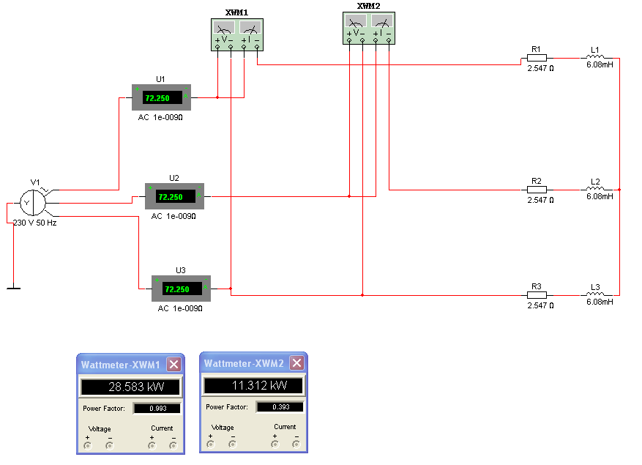

Slide 22
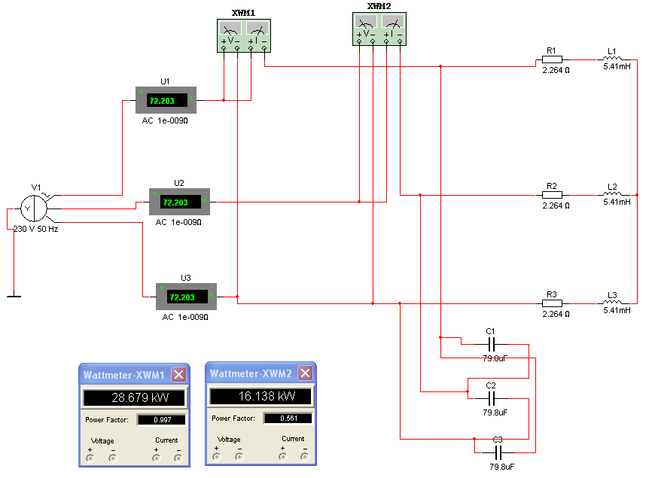

Slide 23
Materiály
Blahovec Elektrotechnika 1
http://www.leifiphysik.de/index.php
http://www.zum.de/dwu/umaptg.htm

